Slide 1
SMJ-数据模型设计

Slide 2
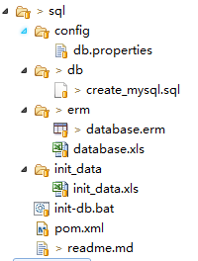
数据库维护工程
数据库连接配置
Export DDL 导出建表语句
ERMaster 数据模型设计
表结构Excel展示
初始化数据
创建表及初始化表数据
配置初始化信息

Slide 3
Db.properties
jdbc.type=mysql
jdbc.driver=com.mysql.jdbc.Driver
jdbc.url=jdbc:mysql://localhost:3306/shuyouliudb?allowMultiQueries=true&useUnicode=true&characterEncoding=utf-8
jdbc.username=shuyouliu
jdbc.password=shuyouliu

Slide 4
ERMaster Eclipse Plugin

Slide 5
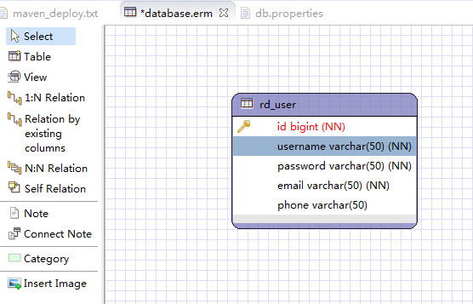
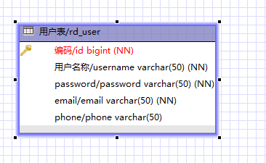
ERM 设计样例

Slide 6
总结
sql 维护
erm 数据库设计
maven 创建库，等 （dbunit-maven-plugin）
步骤 ：
一 、用eclipse 通过 ERM 插件，编辑 database.erm 文件
二、通过ERM create test data 输入初始化数据
三、导出 DDL创建表语句保存到 db/create_mysql.sql 右键菜单的option选择 mysql 语法才正确。
四、导出 初始化数据 xls格式保存到 init_data/init_data.xls
五、执行 init-db.bat

